Slide 1
III Workshop interno do projeto OpenRAN@Brasil Meta 3 – SD-PON
Carine Mineto
Julia Aline Sousa Maciel
Luciano Martins
Luis Gustavo Maciel Riveros

Slide 2
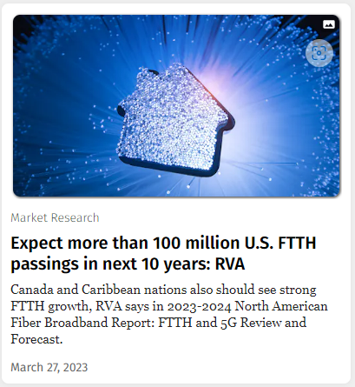
Perspectivas

Slide 3
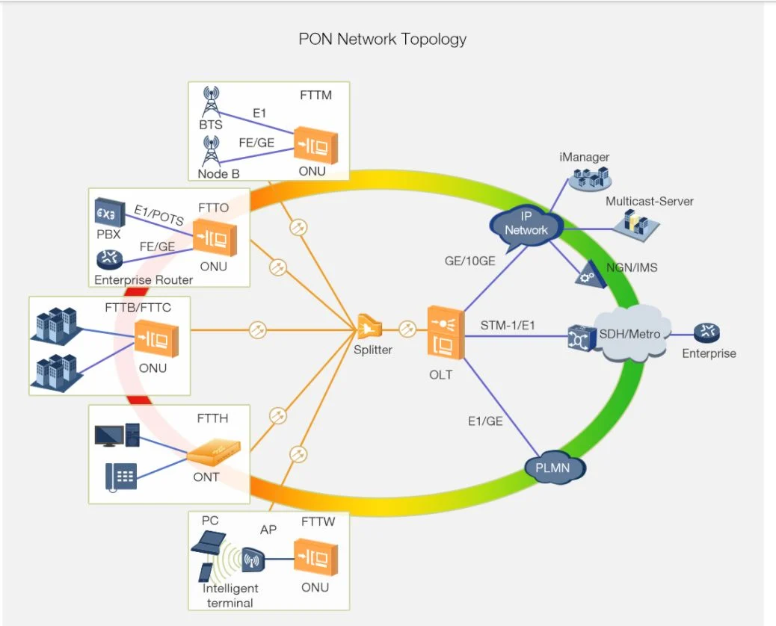
Fiber-to-the-x

Slide 4
Arquitetura SD-PON
Interface ‘Alto Nível’
Controlador
Virtualizador
Olt
Onu
Onu
Onu
Onu

Slide 5
Arquitetura SD-PON
Interface ‘Alto Nível’
Controlador
Mensageiro
Virtualizador
Olt
Onu
Onu
Onu
Onu

Slide 6
Interface de eventos

Slide 7
Demonstração laboratorial

Slide 8
Próximos passos…
Operacionalizar a rede SD-PON

Slide 9
Obrigado!
Luis Gustavo Maciel Riveros
lriveros@cpqd.com.br

